Slide 1
基隆想像展
■展覽時間108/4/11(四)-108/4/19(五)
■展覽地點｜基隆設計與建築者之家(前太平國小)3樓
（基隆市中山區中山一路189巷135號）
4/11(四)開幕式
■地點｜3樓A展間
1.開幕致詞
策展單位開場、長官致詞
2.演講主題:
「基隆設計與建築者之家願景」
/方俊凱建築師
請建築師介紹「基隆設計與建築者之家」的成立過程，及世界各地的建築中心案例。並揭示未來「基隆設計與建築者之家」的定位和運作的方向
3.茶會
4/13(六)演講
■地點｜3樓A展間
1.開場致詞
策展單位開場、長官致詞
2.演講主題:
「基隆東岸廣場設計簡介」
/梁豫漳建築師
請建築師介紹「基隆東岸廣場」的設計概念、設計過程，及實務上的執行。
4/11(四) 開幕式細流
時間 | 內容
13:30 | 簽到
14:00 | 開幕.致詞.導覽
14:30 | 演講 (方俊凱建築師)+Q&A
15:30 | 休息時間
16:00 | 茶會
4/13(六) 演講細流
時間 | 內容
13:30 | 簽到
14:00 | 開場.致詞 演講 (梁豫漳建築師)+Q&A

Slide 2
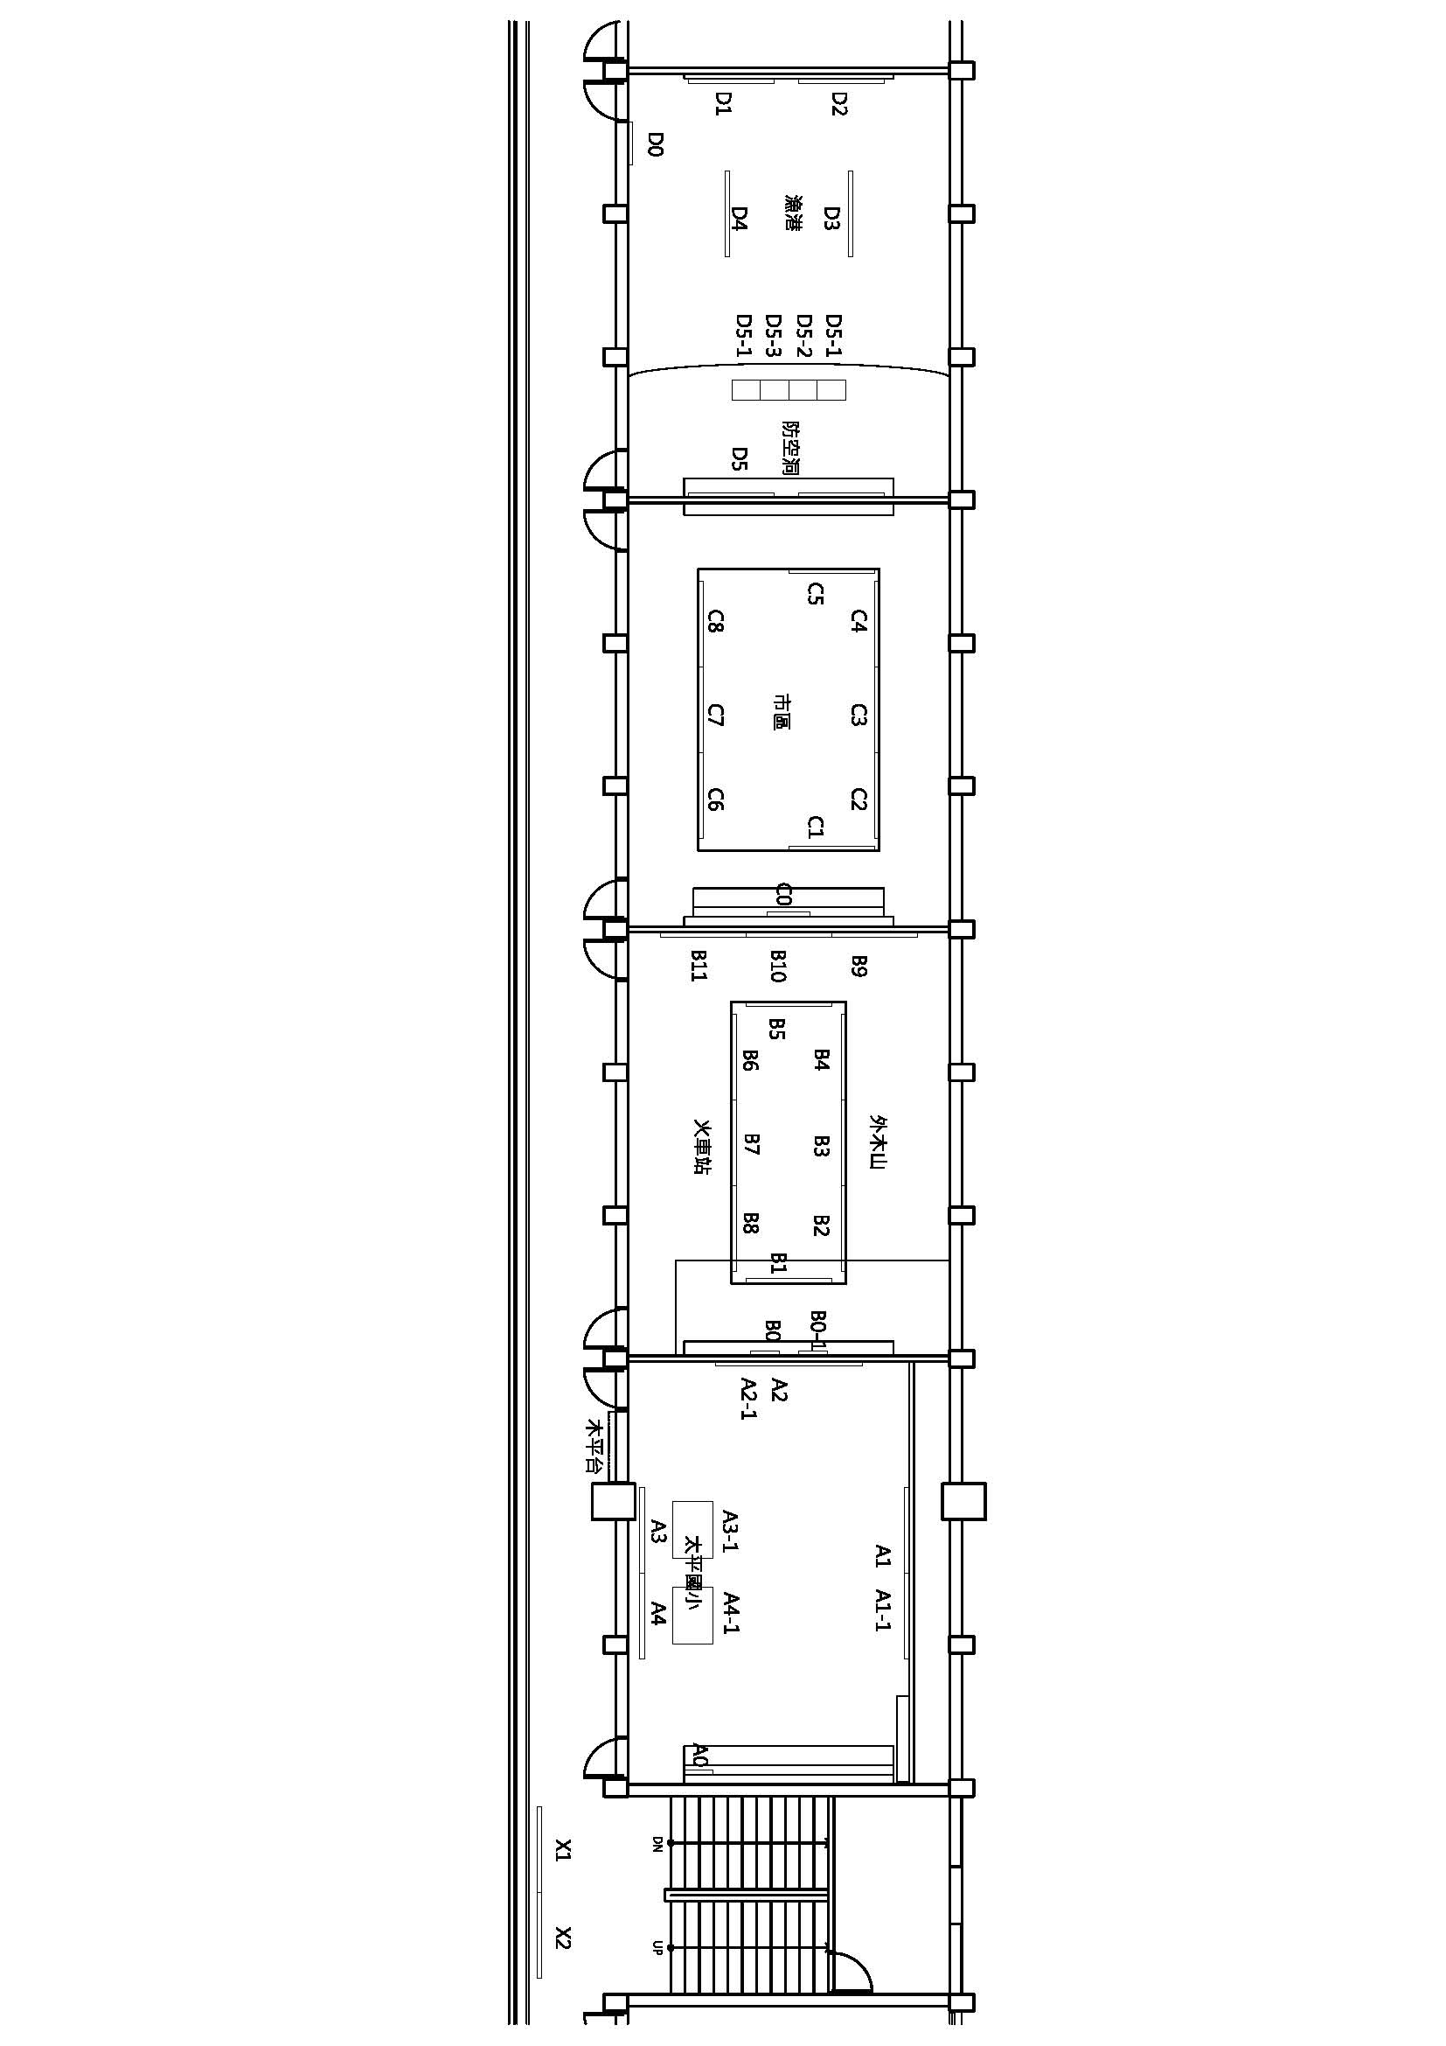
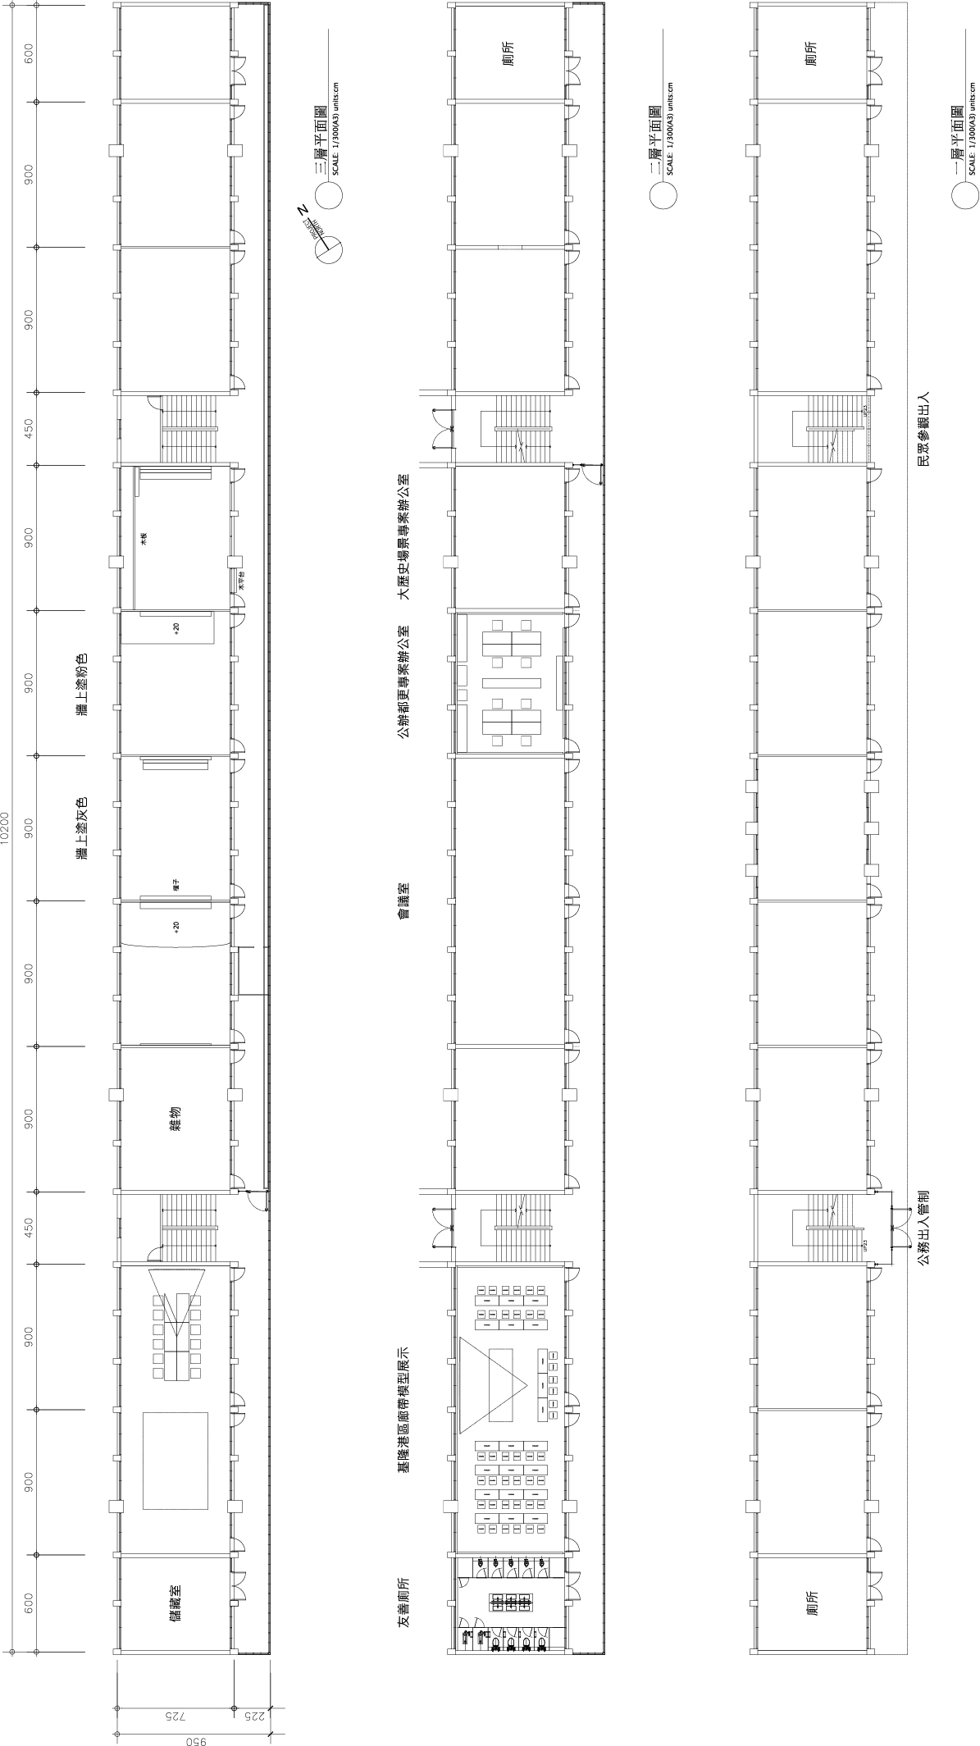
廁所
廁所
3F
2F
1F
太平國小
(校門)
出入動線
A展間
基隆大歷史場景再現專案辦公室
B展間
基隆公辦都市更新專案辦公室
展覽空間
展場配置
C展間
社規師成果展教室
D展間
會議室
廁所
廁所

Slide 3
作品配置
地點：設計與建築者之家 3F A-D展間
A0 | 太平國小簡介 | C0 | 基隆市區簡介
A1 | 照片牆 | C1 | 賴以晨
A1-1 | 照片強說明文字 | C2 | 賴宥錡
A2 | 浮世繪-楊鎮宇 | C3 | 蔡育瑄
A2-1 | 浮世繪說明文字 | C4 | 盧柏云
A3 | 陳宥儒 | C5 | 楊宸安
A3-1 | 陳宥儒模型 | C6 | 黃韋智
A4 | 羅謙 | C7 | 方筱晴
A4-1 | 羅謙模型 | C8 | 劉鎮宇
B0 | 基隆火車站簡介 | D0 | 漁港簡介
B0-1 | 外木山簡介 | D1 | 吳悠、吳喬偉、陳廷蓉、王心頤
B1 | 賴昱安 | D2 | 陳冠華
B2 | 林妤安 | D3 | 涂佳豪
B3 | 潘東俠 | D4 | 陳咏寬
B4 | 王維康 | D5 | 林佩儀、李德郁、蕭文滔、侯建呈、侯祥鈺
B5 | 王詠萱 | D5-1 | 台大城鄉模型A0
B6 | 楊睿霈 | D5-2 | 台大城鄉模型A0
B7 | 黃荷 | D5-3 | 台大城鄉模型A0
B8 | 張祐境 | D5-4 | 台大城鄉模型A0
B9 | 王毓蕙 | X1 | 展覽主題牆
B10 | 周琮焜 | X2 | A6索取牆
B11 | 林雨湘

